Slide 1
任务7
犬猫的灌肠

Slide 2
灌肠法
灌肠是将某些药物、钡造影剂、营养液以及水经肛门灌入直肠内的一种方法。
1、浅部灌肠法
是将药液灌入直肠或结肠内。常在病犬猫食欲废绝时，进行人工营养；便秘时，冲洗直肠或结肠积粪；病畜兴奋不安时，灌入镇静剂以及灌造影剂作X线诊断等。药物灌入量在成年犬每次100～200mL，幼年犬或猫50～100mL。

Slide 3
灌肠保定时，保定者抓住犬两后肢稍向上方提举悬垂，让犬两前肢仍然自然站立，并保定好犬头部，将犬尾拉向一侧。助手将尾抬起，肛门周围先用温水洗涤干净。犬可用灌肠器。操作者一手提装有药液的灌肠器吊筒，另一手将灌肠器开口徐徐插入肛门，然后高举吊筒，使药液流入直肠。猫可选用导尿管。插入肛门后，接50～100mL玻璃注射器，推入药液进行灌肠。由于猫的肠管、胃和食道整个长度不到2m，灌液多了有可能从口腔出来，因此其量不宜过多。
灌肠后使动物保持安静，以免引起排粪动作而将药液排出。对人工营养、消炎、和镇静为目的灌肠，在灌肠前应先把直肠内的宿粪排出。

Slide 4
2、深部灌肠法
是将大量药液灌到前部肠管或胃内。多用于治疗急性胃肠炎、肠套叠或肠扭转、胃内异物或食入毒物等。该方法危险性较大，临床上应慎用（易造成异物性肺炎或严重虚脱）。
灌肠时，可按浅部灌肠法保定。首先将直肠内的粪便清除。取人用高压灌肠器，助手提起两后肢和吊筒，操作者将灌肠器开口慢慢插入肛门，另一助手按压气囊将液体或药液挤入肠内，直至病犬从口中流出灌入液体或药液为止，液体温度以39℃为宜。灌入量：幼犬800~1000mL，成年犬1500~2000mL。

Slide 5
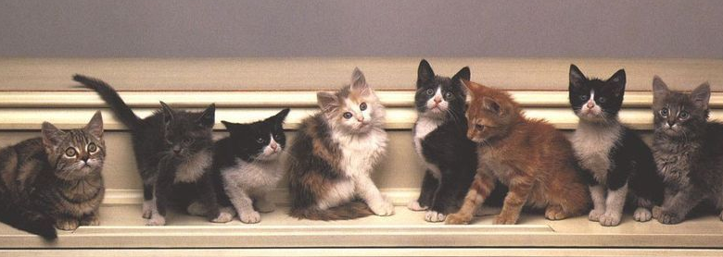
谢谢观看
THANKS FOR COMING

